Slide 1


ĐỒ ÁN QUẢN TRỊ HỆ THỐNG
By: Nhóm 1

Slide 2
Thành viên và phân công
tên thành viên | tên công việc | số giờ hoàn thành
Lê Hoàng Gia Khang | Câu 1: Cài đặt, cấu hình máy chủ và dịch vụ
Phan Duy Trí
Đặng Trí Thiện

Slide 3
Nội dung
Câu 1: Cài đặt, cấu hình máy chủ và dịch vụ (3 điểm)
Cài đặt máy chủ Linux tên Team-N.--
Cài đặt, cấu hình các dịch vụ hạ tầng .
triển khai ứng dụng.
Câu 2: Bảo mật (2 điểm)
Lựa chọn và triển khai tường lửa để bảo vệ máy chủ.--
Triển khai các giải pháp bảo mật cho máy chủ web.
Triển khai các giải pháp bảo mật bổ sung.
Câu 3: Tự động hóa (2 điểm)
Tạo dự án GitHub tên cdsg-nw22-N
1. Thêmdanh sách người đóng góp là tất cả thành viên nhóm
2. Readme.md--
Là tệp văn bản theo định dạng md
Nộp dung: tên nhóm, danh sách thành viên, giới thiệu về dự án
3. Automate_N--
Là thư mục lưu trữ giải pháp tự động hóa.

Slide 4
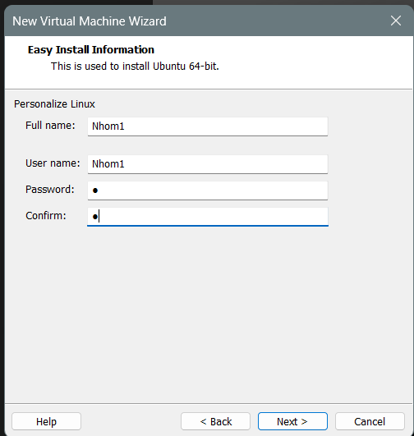
Câu 1:
Cài đặt máy chủ Linux tên Nhom1 .--

Slide 5

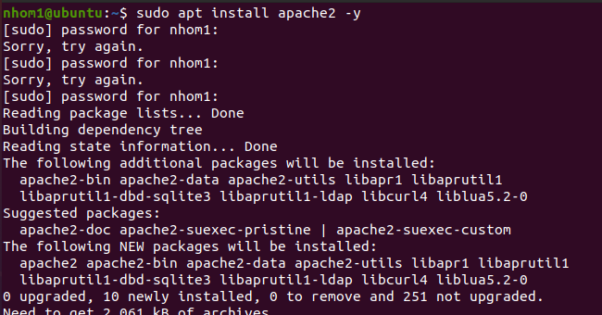
Cài đặt, cấu hình các dịch vụ hạ tầng cần thiết để chạy ứng dụng
Cài đặt, cấu hình các dịch vụ hạ tầng

Slide 6
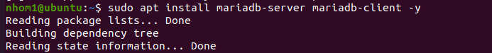
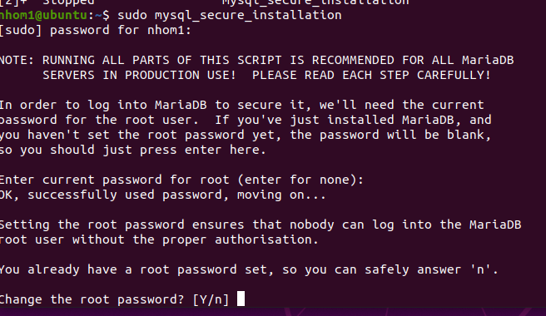
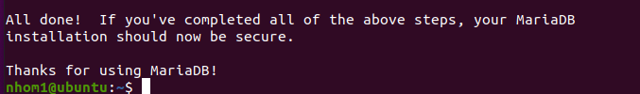
Cài đặt Apache
MariaDB
Cấu hình bảo mật MariaDB

Slide 7
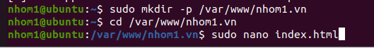
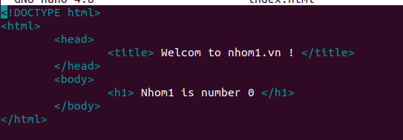
tạo cấu hình server ảo cho từng trang web của nhom1 sẽ thiết lập một trang web có tên miền là 'nhom1.vn'.
Bước đầu tiên chúng ta cần làm là tạo thư mục gốc của tài liệu nơi các tệp trang web cho tên miền sẽ được lưu trữ và phục vụ theo yêu cầu. Chúng ta chạy lệnh sau :
Tạo thêm file index.html ở bên trong thư mục gốc của tài liệu miền :

Slide 8
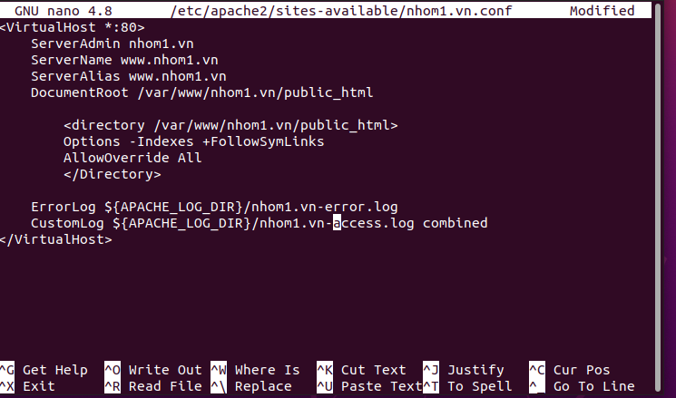
Các tệp vhosts của Apache được lưu trữ trong thư mục /etc/apache2/sites-available. Quy ước đặt tên tiêu chuẩn là đặt tên tệp theo miền.
Mở text của bạn là tạo đoạn text sau :

Slide 9
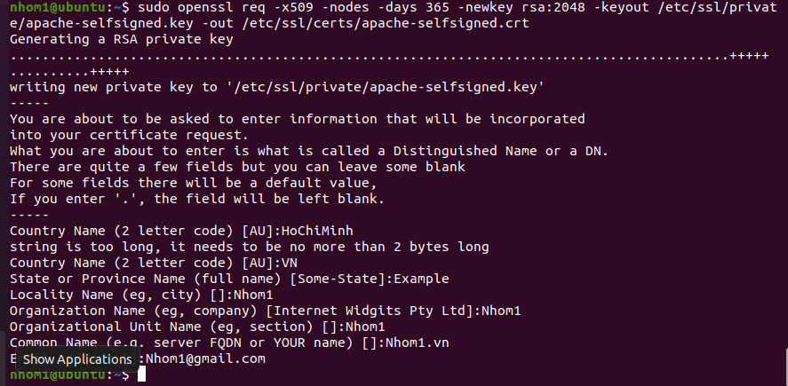
Tạo chứng chỉ SSL
Bây giờ Apache đã sẵn sàng sử dụng mã hóa, chúng ta có thể chuyển sang tạo chứng chỉ SSL mới.

Slide 10
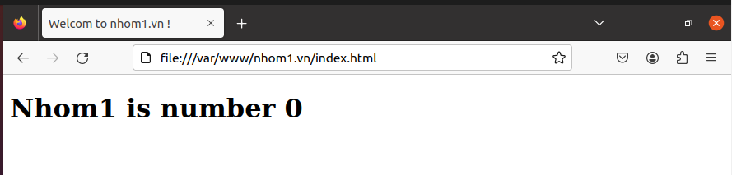
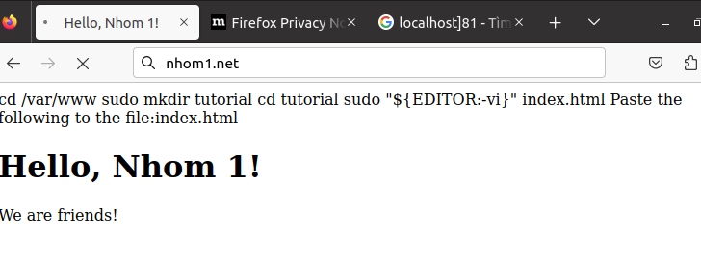
nhập localhost và domain_server vửa cấu hình

Slide 11
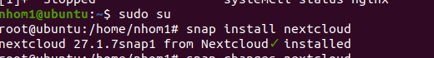
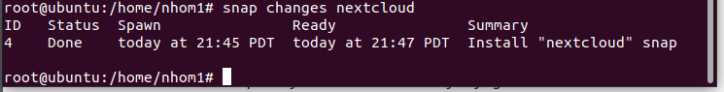
Triển khai ứng dụng Nextcloud​
cài đặt nextcloud bằng lệnh “ snap install nextcloud “
Bước 2: Tạo tài khoản quản trị viên
nhom1 : tên tài khoản
2 : password

Slide 12
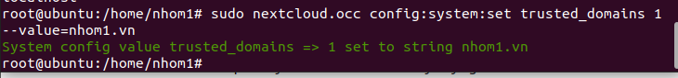
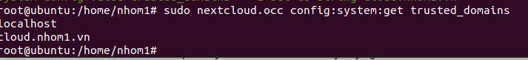
Bước 3: Xác minh tên miền tin cậy (Trusted Domains)
Xem các cài đặt hiện tại bằng cách truy vấn giá trị trusted_domains như sau
Ví dụ bạn thêm tên miền mới là nhom1.vn thì thực hiện câu lệnh:
Thực hiện truy vấn lại các miền đáng tin cậy để xem tên miền mới này đã được cho phép hay chưa bằng câu lệnh

Slide 13
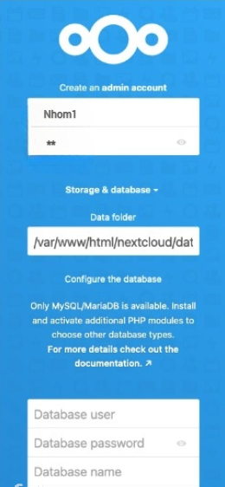
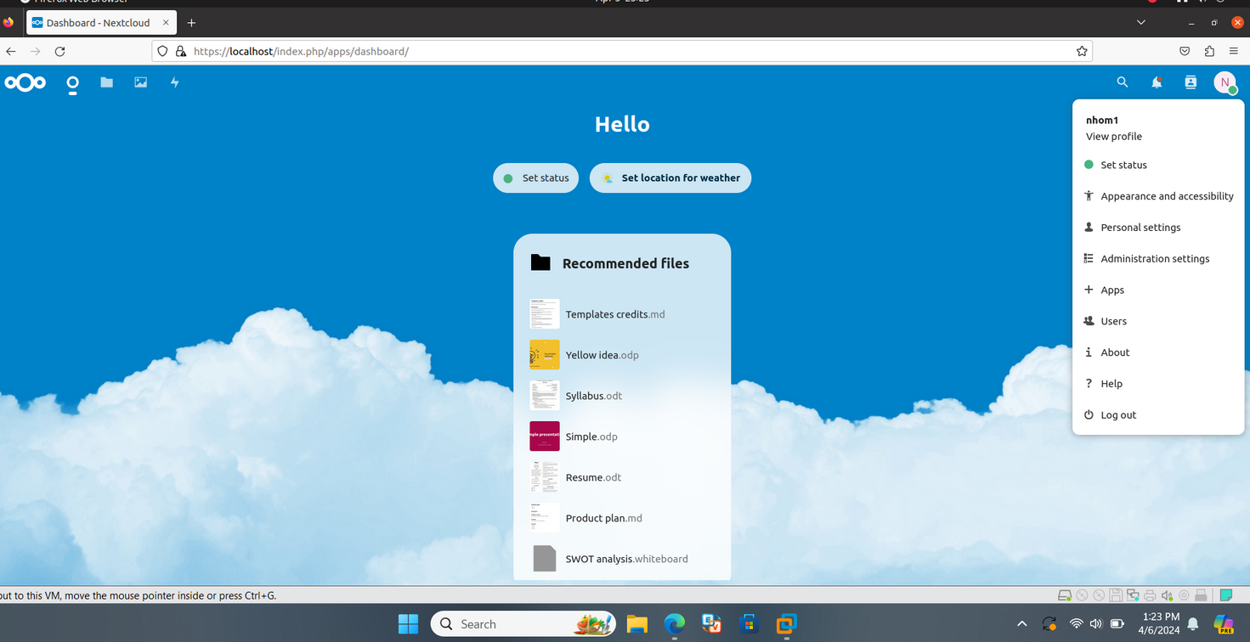
tiến hành đăng nhận nextcloud

Slide 14
Câu 2:

Slide 16
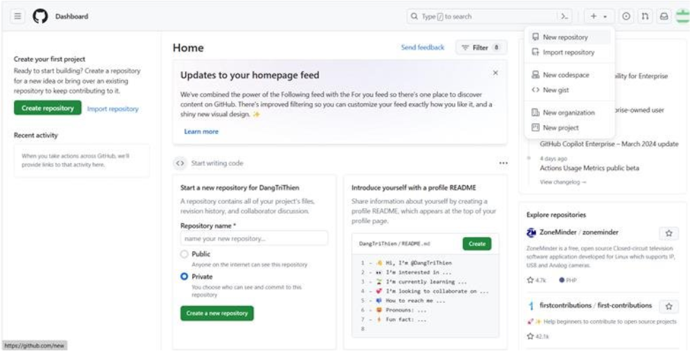
Câu 3: Tự động hóa​
Tạo dự án Github tên cdsg-nw22-1​
Tạo tài khoản Github​
Tạo dự án bằng cách nhấn vào Create Respository

Slide 17
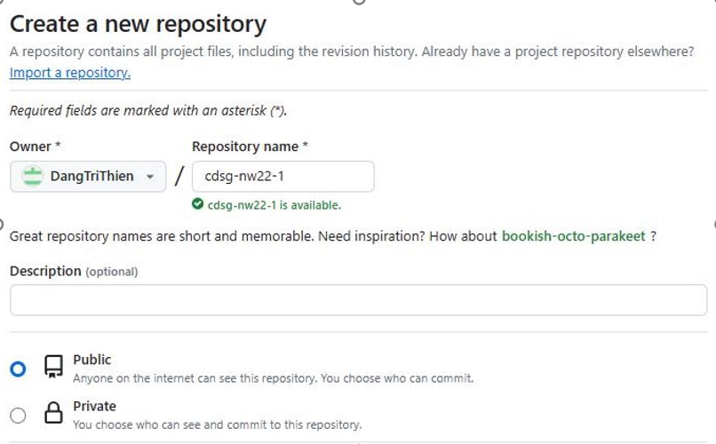
Đặt tên

Slide 18
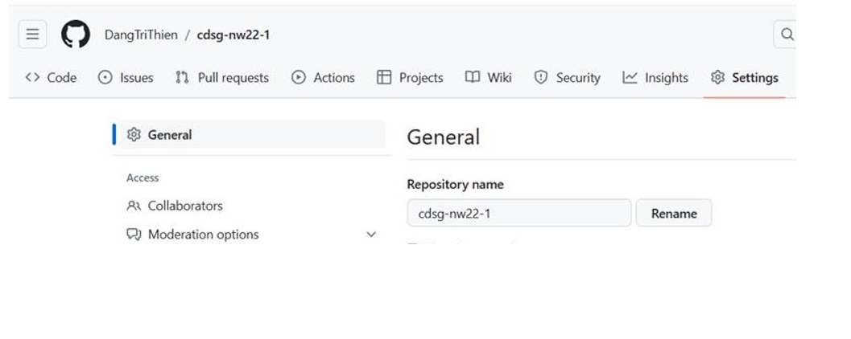
Thêm danh sách thành viên vào dự án​
Vào phần Setting trong dự án, chọn Collaborations

Slide 19
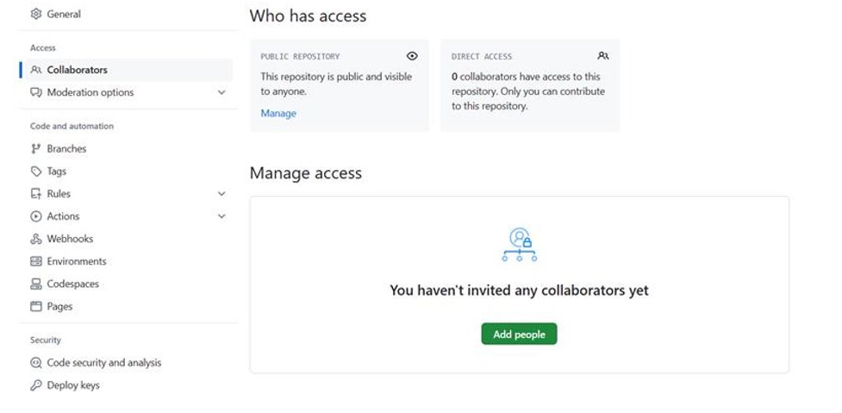
Nhấn Add People

Slide 20
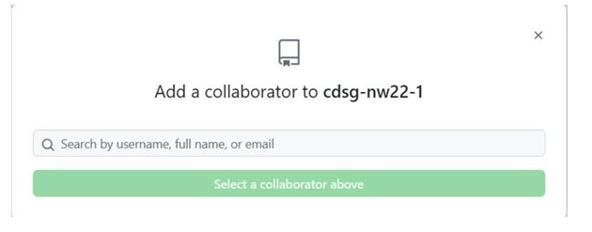

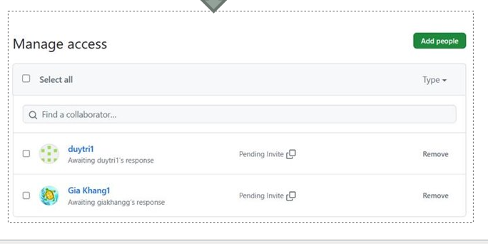
Thêm tên thành viên nhóm vào​

Slide 21
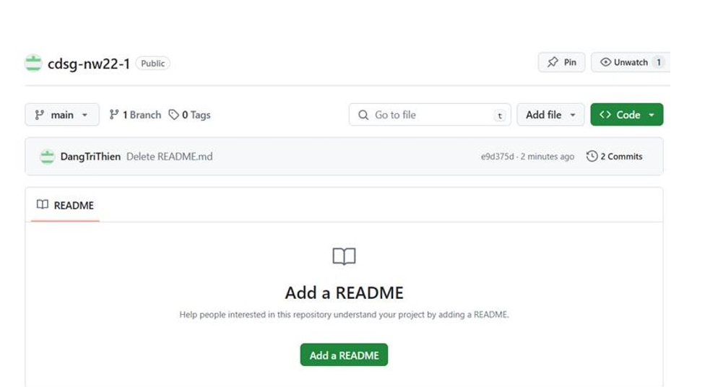
Thêm tệp văn bản README.md​
Thêm file README

Slide 22
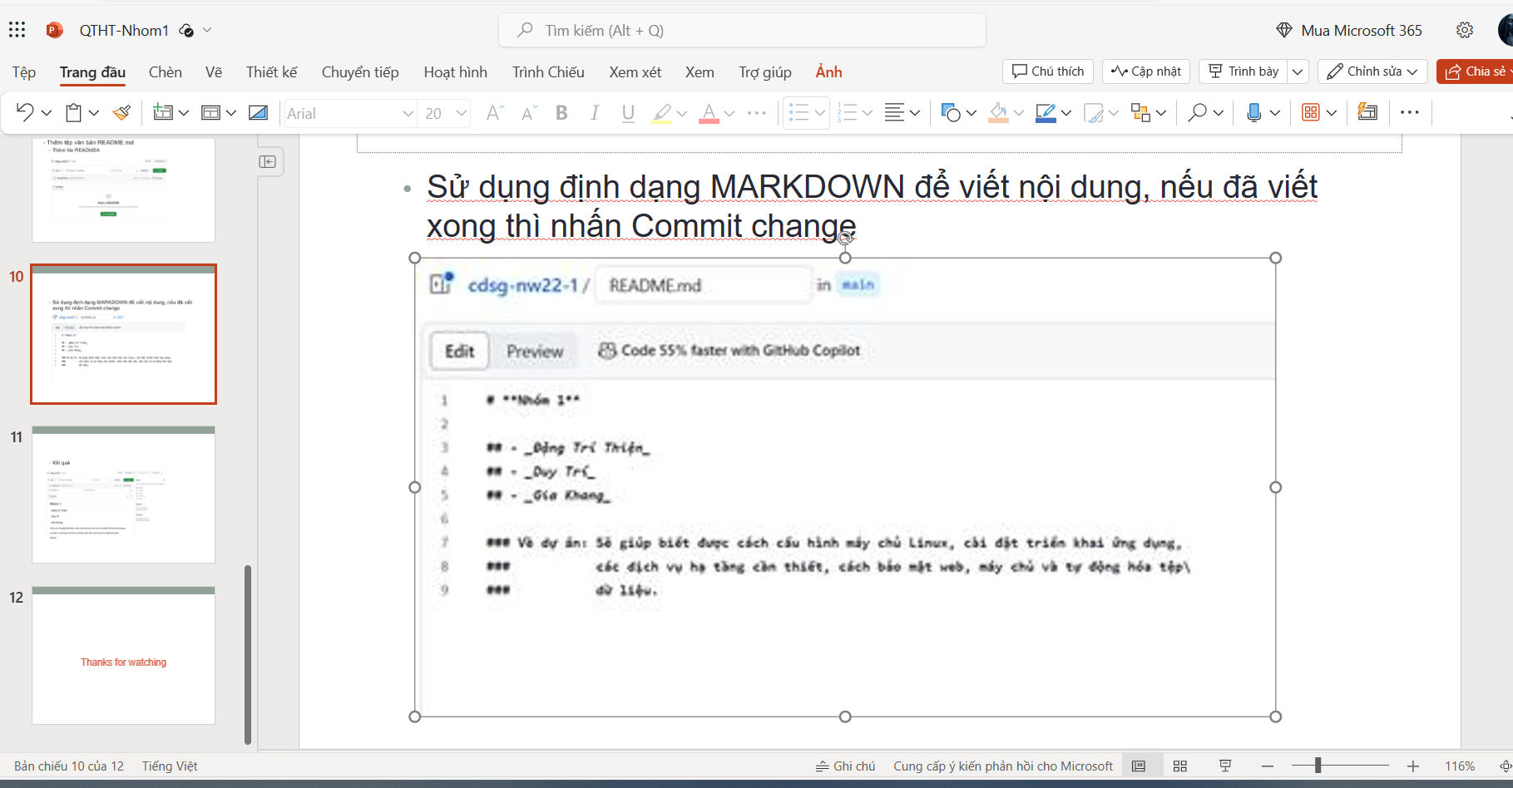
Sử dụng định dạng MARKDOWN để viết nội dung, nếu đã viết xong thì nhấn Commit change

Slide 23
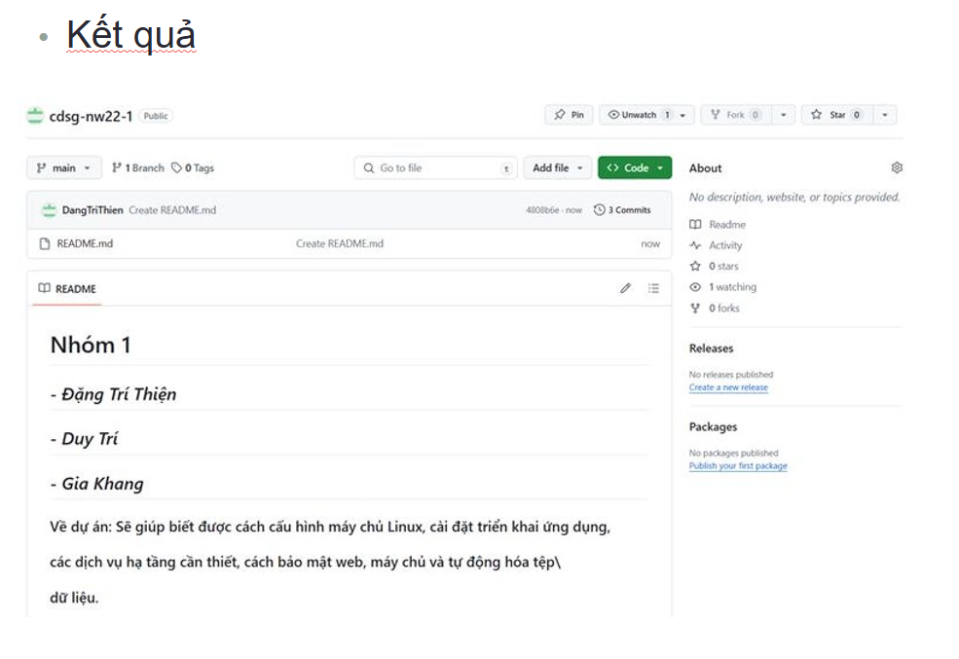

Slide 24

Hãy viết chủ đề hoặc ý tưởng của bạn
Hãy trình bày ngắn gọn về những gì bạn muốn thảo luận.

